Slide 1
Lesezeit Wir wärmen uns auf!
Friederike Schumann, Berlin

Slide 2
Augen zukneifen
Drücke deine Augenlider fest zu.
Öffne jetzt deine Augen so weit du kannst.
Wiederhole die Übung 5 mal.

Slide 3
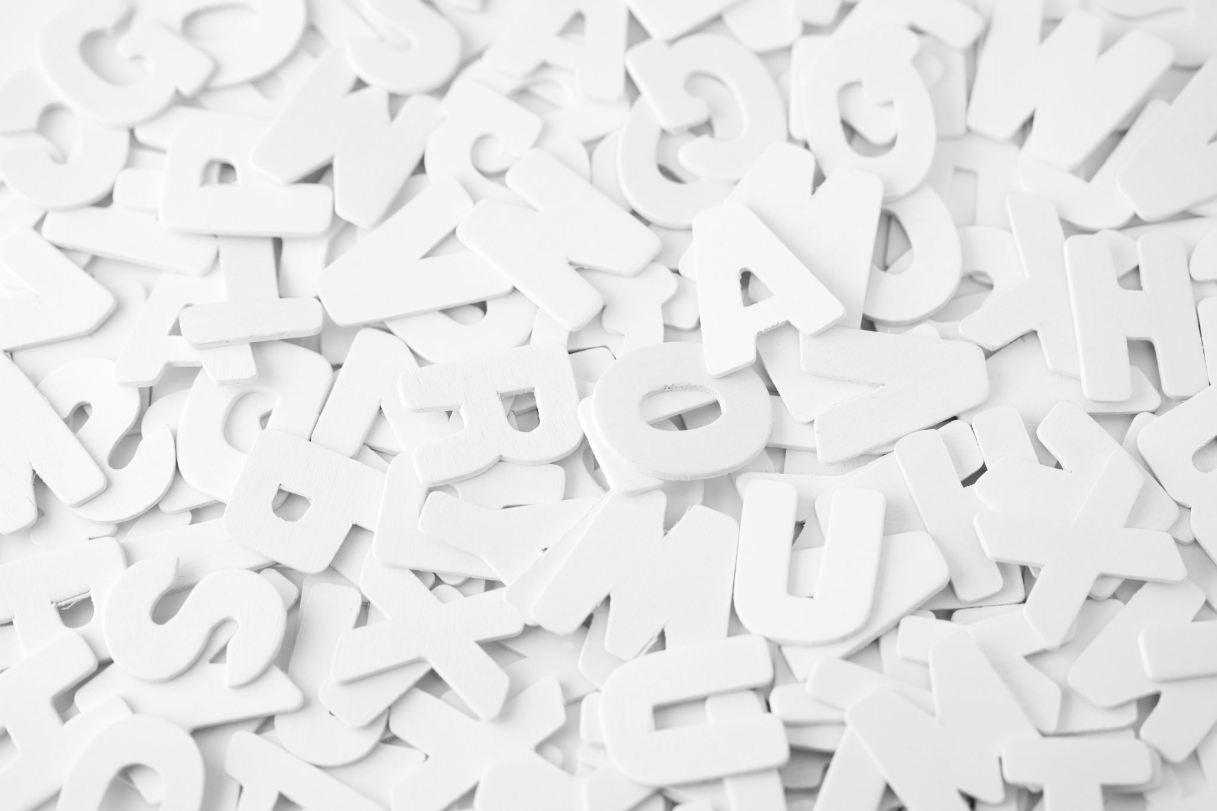
Finde ein G!
Finde ein M!

Slide 4
Welche Buchstaben passen nicht?
NNNNNNNNONNNNNNNNNN NNNNNNBNNNNBNNNNNNN
NNNNNNMNNNNNNNNNNNN
NNNKNNNNNNVNNNNNVNN
NNWNNNNNMNNNNNNNNNN
NNXNNENNNNNNNTNNNNNN
NDNNNNNNNNNANNNNNNN

Slide 5
Stirn runzeln
Zieh deine Augenbrauen hoch.
Zähle bis 3.
Lass locker.
Wiederhole 5 mal.

Slide 6

Weiter geht‘s mit Blitzlesen!
Bist du bereit?

Slide 7
Sommerzeit

Slide 9
Winterruhe

Slide 11
riesengroß

Slide 13
frühmorgens

Slide 15
Laternenlieder

Slide 17
Wintersonnenwende

Slide 19

Bist du bereit für das nächste Level?
Hui, das war aber schnell!

Slide 20
Folge den Pfeilen!
Winter
Frühling
Sommer
Herbst

Slide 21
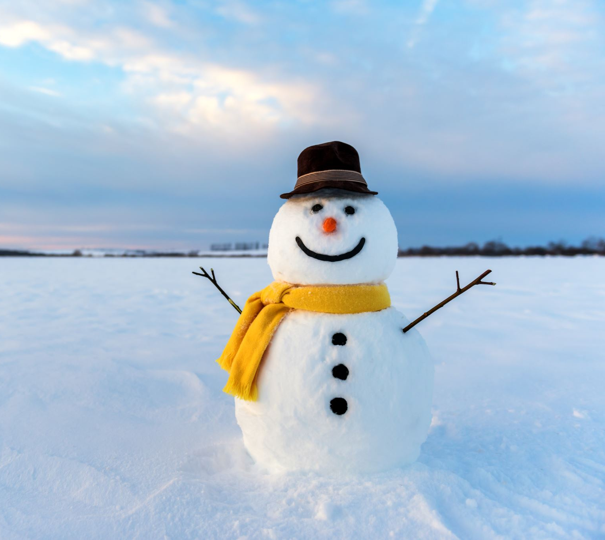
Schnee
Schneeball
Schneeballschlacht

Slide 22
Zebra
Zebra Franz
Zebra Franz freut
Zebra Franz freut sich
Zebra Franz freut sich schon
Zebra Franz freut sich schon auf
Zebra Franz freut sich schon auf die
Zebra Franz freut sich schon auf die langen
Zebra Franz freut sich schon auf die langen Sommerferien.

Slide 23
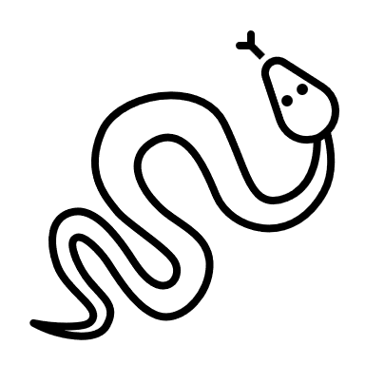
ImSommergehtdieSonnemorgensfrühauf.
ZudenHerbstmonatengehörenSeptemberOktoberundNovember.

Slide 24
Geschafft!
Friederike Ablang, Berlin
Klopfe dein Gesicht mit allen Fingerspitzen ab.

Slide 25
Juhu, du bist nun fit!
Viel Spaß beim
Lesetandem!
Friederike Ablang, Berlin

